Slide 1
量化暑期实习指南
科大财经
2023年4月23日
大纲：
岗位要求概览
简历面试笔试技巧
实习公司的选择
职业发展道路

Slide 2
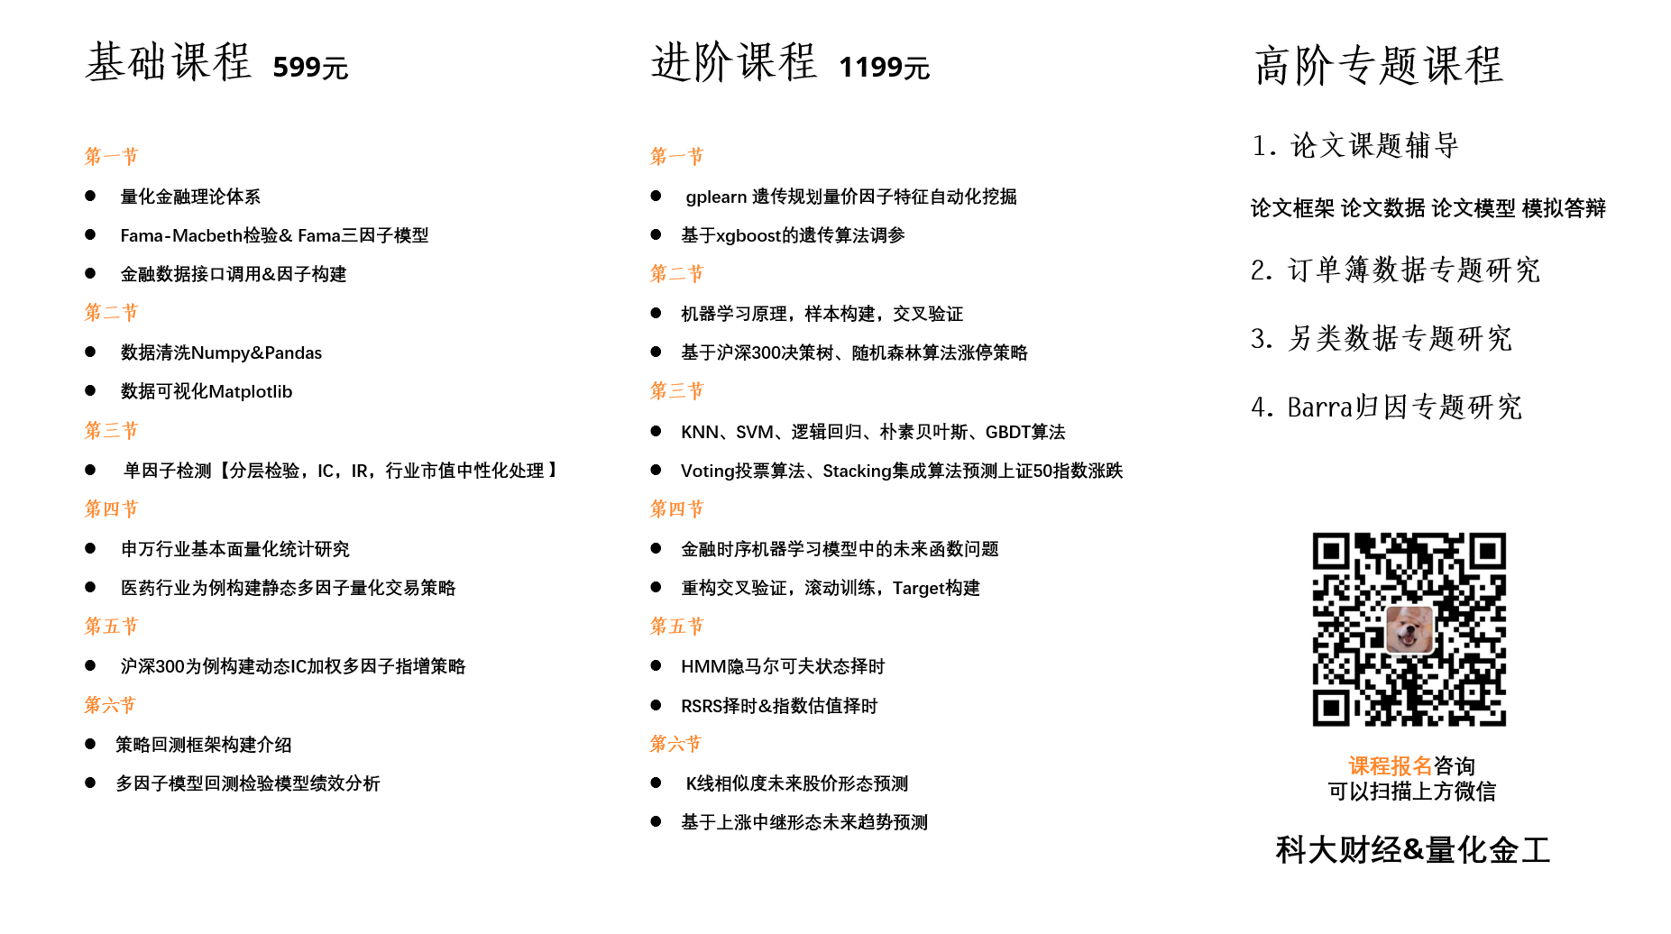
下期预告 单因子检验报告解析
腾讯会议直播
提供完整源代码
讲解源码逻辑及理论
一对一答疑
专业社群交流
研报分享

Slide 3
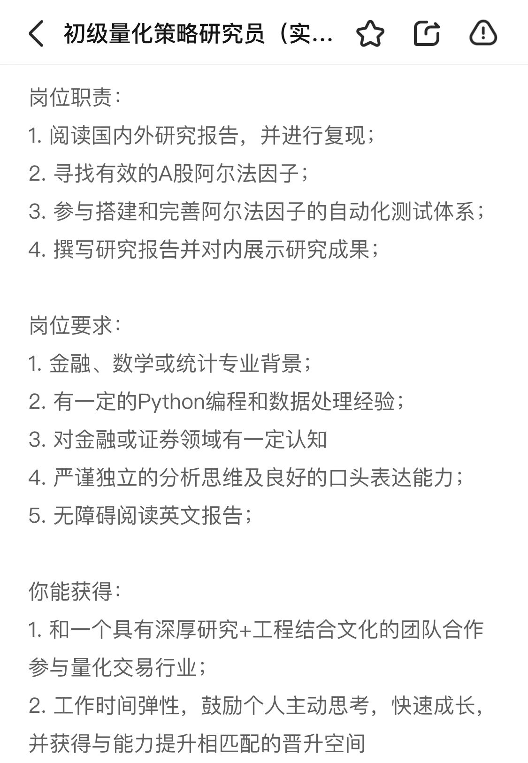
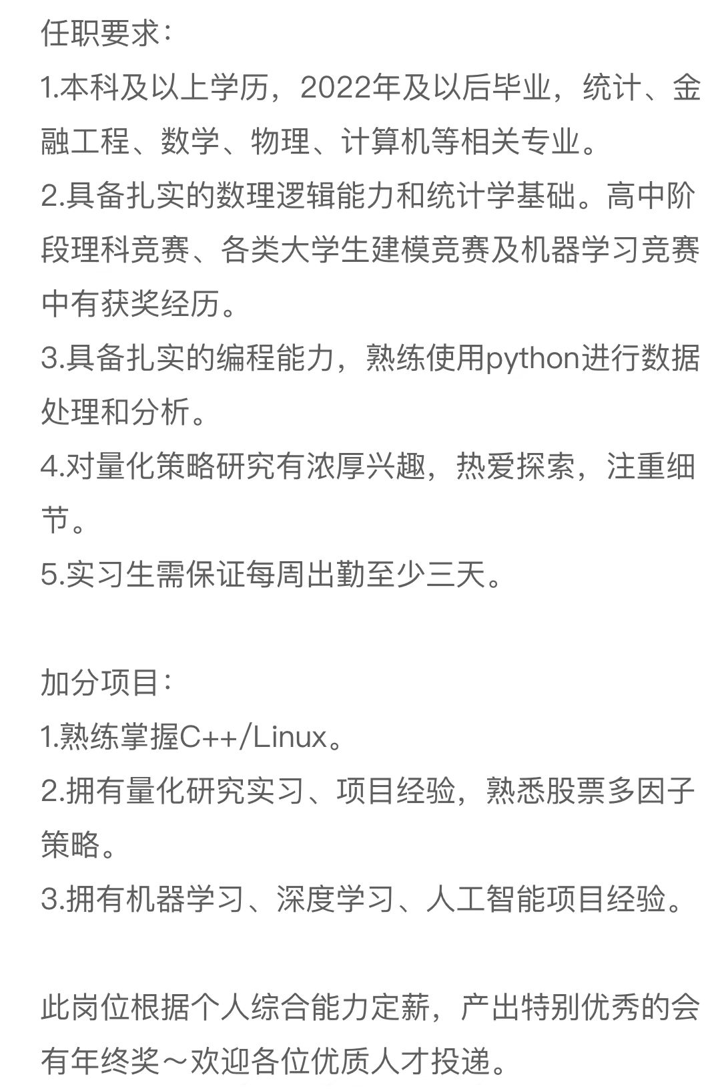
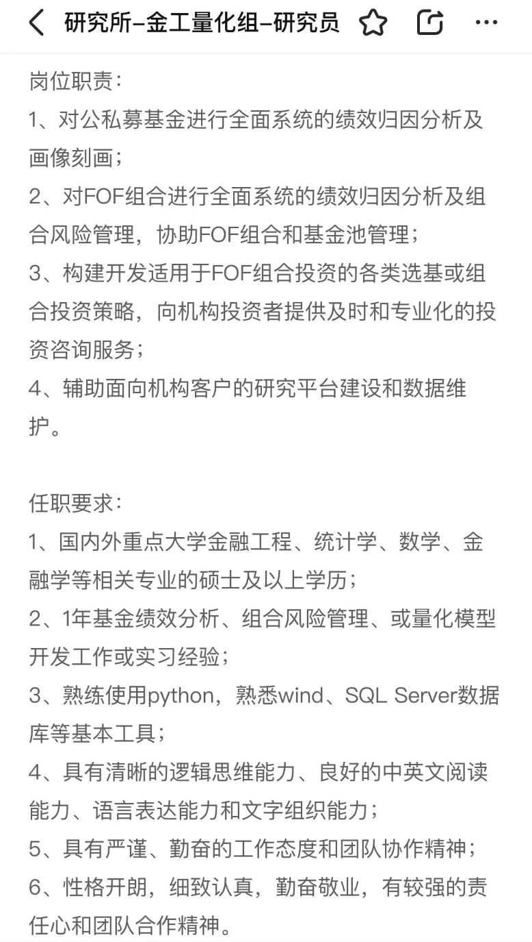

Slide 4
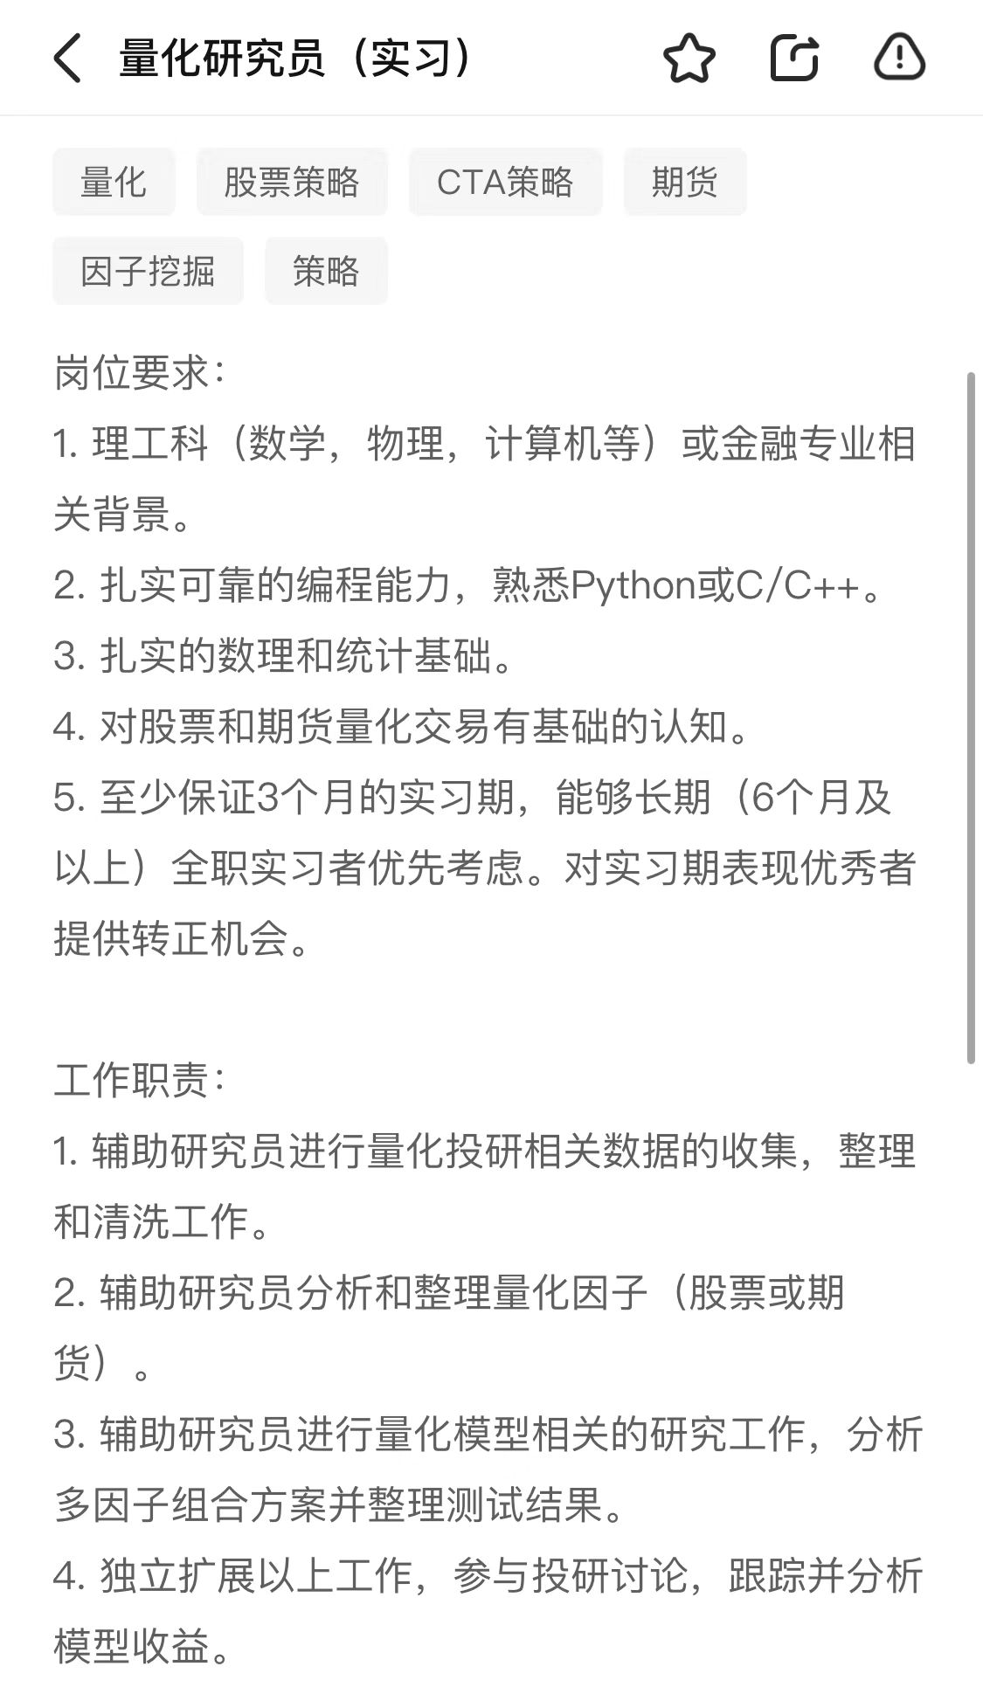
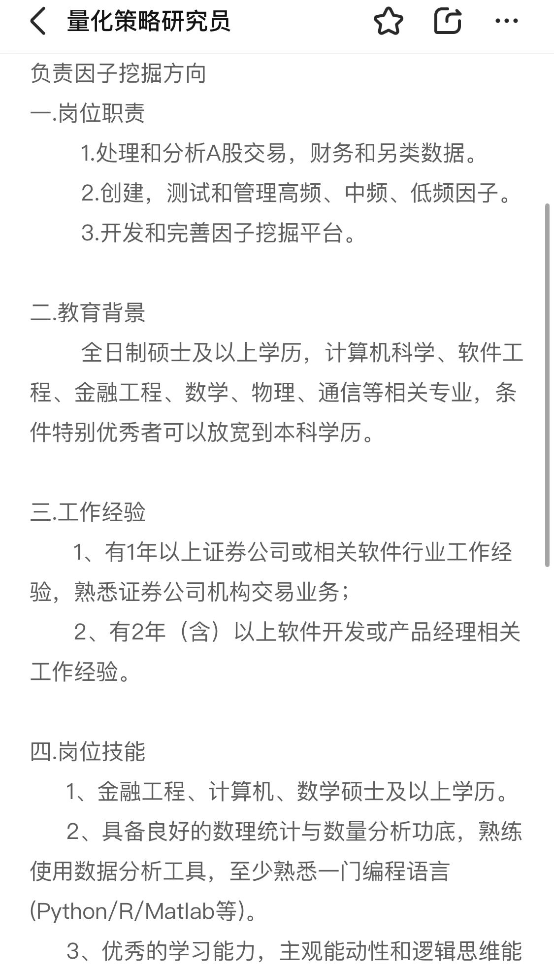
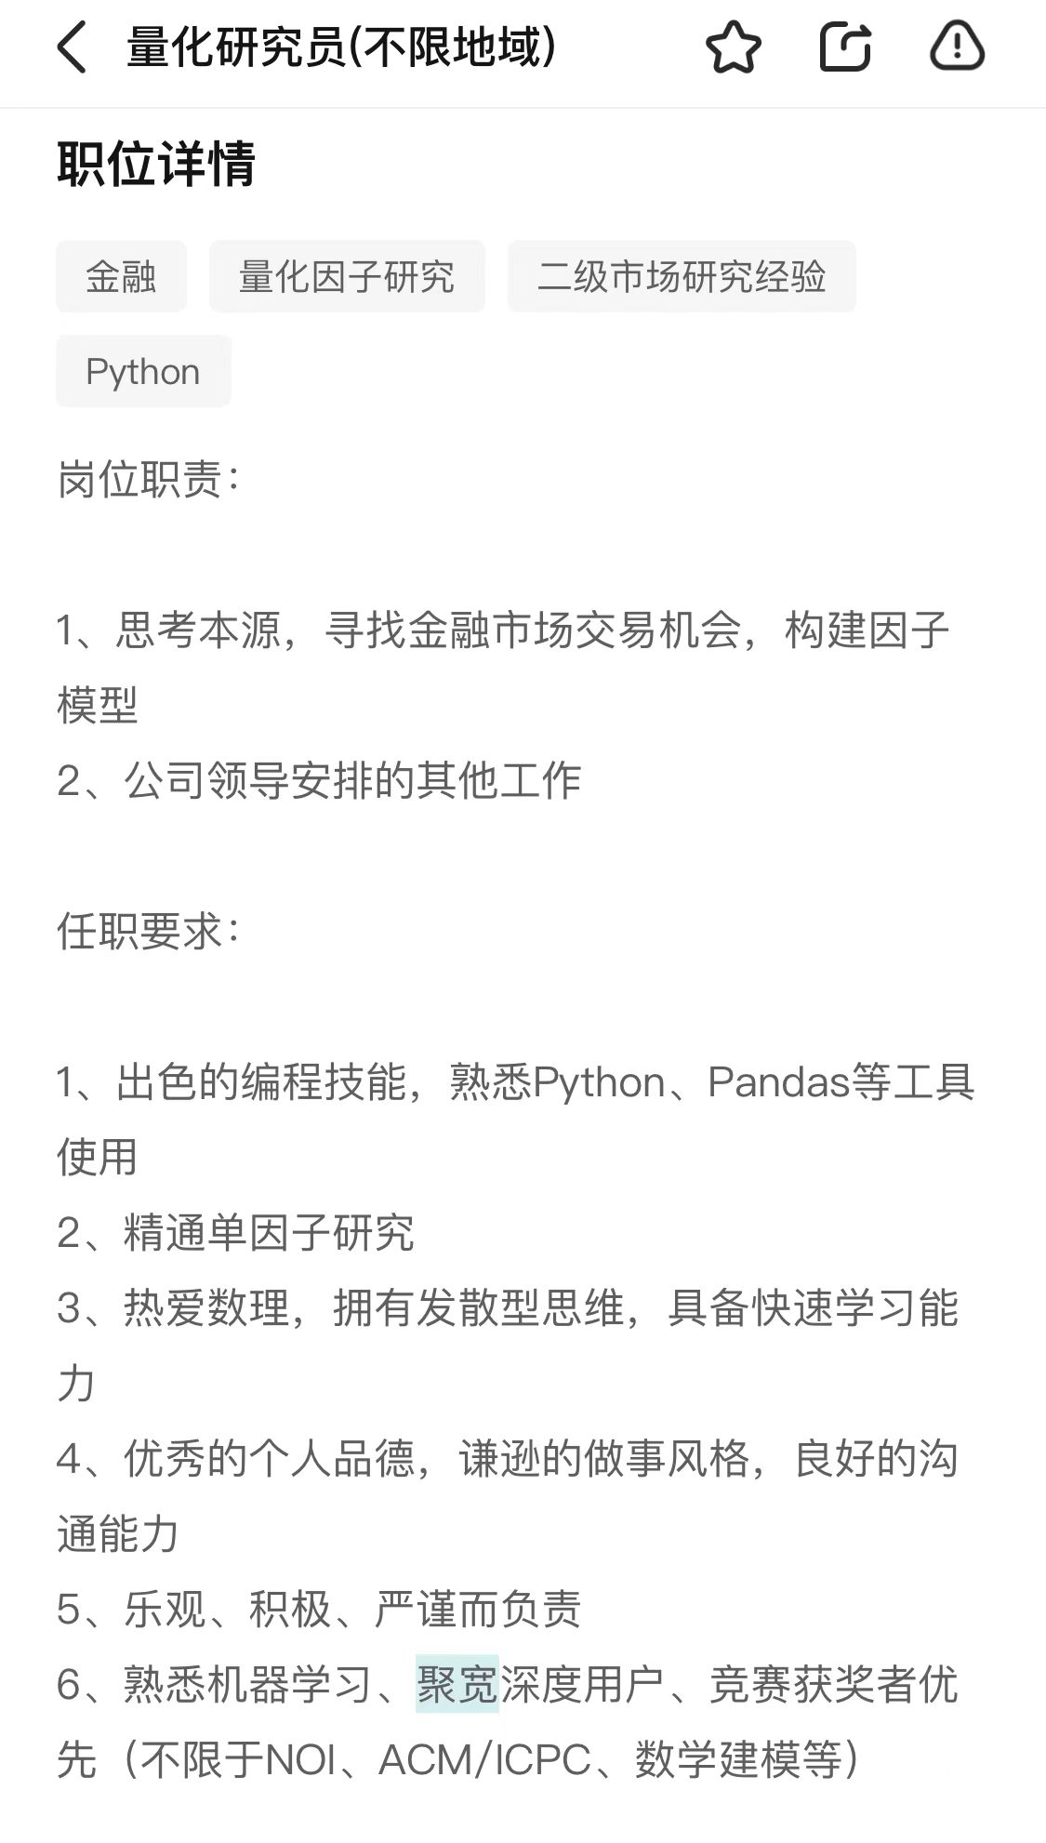

Slide 5
1. 岗位要求
背景：数学、统计、计算机、物理、数据科学、金融（工程/数学）等
内容：
1. ALPHA因子的挖掘（基本面、量价、另类）
2. 绩效归因
3. 机器学习模型构建
计算机能力：python（pandas，numpy），matlab，C/C++，mysql，mongdb
个人能力：有相关比赛经验、获奖、自主学习能力强（不粘人）、整理每周的工作内容
工作时间：越稳定越好（每年3-5月，10-12月）

Slide 6
2. 面试笔试技巧
》简历上不要写你刚会的，或者已经忘记的技能，不然写多少被问多少。如果不会就很尴尬。
》提前了解公司相关岗位的业务主要内容，理清楚公司业务逻辑。（不妨去读一份研报）
》认真的做每一份笔试题目，做的尽可能的深入，仔细全面，且精炼，把他作为自己的一种锻炼，即使有很大概览你会落榜。
》笔试题建议清楚的写明你的思路，以及研究的方向，包括结论。
》不懂题目的时候，不妨问一下题目中的重点。往往面试官会给你更多的信息。

Slide 7
3. 实习公司的选择
》选择有更多业务内容尝试的机构
》选择数据基建完备的机构
》选择快速发展期的机构
》选择一个让你感觉舒服的机构以及好的导师

Slide 8
4. 就业发展路线
》新手村学习逛各大量化社群，社区，广泛涉猎不同领域的知识。
》参加量化机构的比赛活动，拿个名次。
》找个量化公司实习，确定自己感兴趣的方向与公司发展方向是否一致。
》建议由实习转正，社招难度较大，一个萝卜一个坑。
》参与公司的实盘策略模型，努力为公司做贡献，同时也是自己工作重要履历。
》沉淀打磨，了解业务的完整体系。

